Slide 1

Разработка системы извлечения терминов
Федеральное государственное бюджетное образовательное учреждение высшего образования
«Московский государственный технический университет имени Н.Э. Баумана
(национальный исследовательский университет)»
Студент: Сапожков Андрей Максимович ИУ7-63Б
Научный руководитель: Строганов Юрий Владимирович
Notes:
*Приветствие приёмной комиссии*
*Представление себя*
*Представление темы*

Slide 2
Цель и задачи
Цель – разработка системы извлечения многокомпонентных терминов и их переводных эквивалентов из параллельных научно-технических текстов.
Задачи:
Проанализировать предметную область и формализовать задачу.
Спроектировать базу данных и структуру программного обеспечения.
Реализовать интерфейс для доступа к базе данных.
Реализовать ПО, которое позволит пользователю создавать, получать и изменять сведения из разработанной базы данных.
Исследовать зависимость времени выполнения запросов от использования кеширования данных текущей сессии пользователя.
Notes:
Цель – разработка системы извлечения многокомпонентных терминов и их переводных эквивалентов из параллельных научно-технических текстов.
Задачи:
Провести анализ предметной области и формализовать задачу.
Спроектировать базу данных и структуру программного обеспечения.
Реализовать интерфейс для доступа к базе данных.
Реализовать ПО, которое позволит пользователю создавать, получать и изменять сведения из разработанной базы данных.
Провести исследование зависимости времени выполнения запросов от использования кеширования данных текущей сессии пользователя.

Slide 3




Предметная область
Переводчики (Google, Яндекс, DeepL) позволяют размечать тексты, но не дают работать с терминологией. Также нет возможности редактировать "разметку".
Словари (Thesaurus) позволяют в какой-то степени изучать терминологию, но не дают возможности дополнять её на основе размеченных текстов.
Notes:
Сказать что-то про корпуса текстов

Slide 4
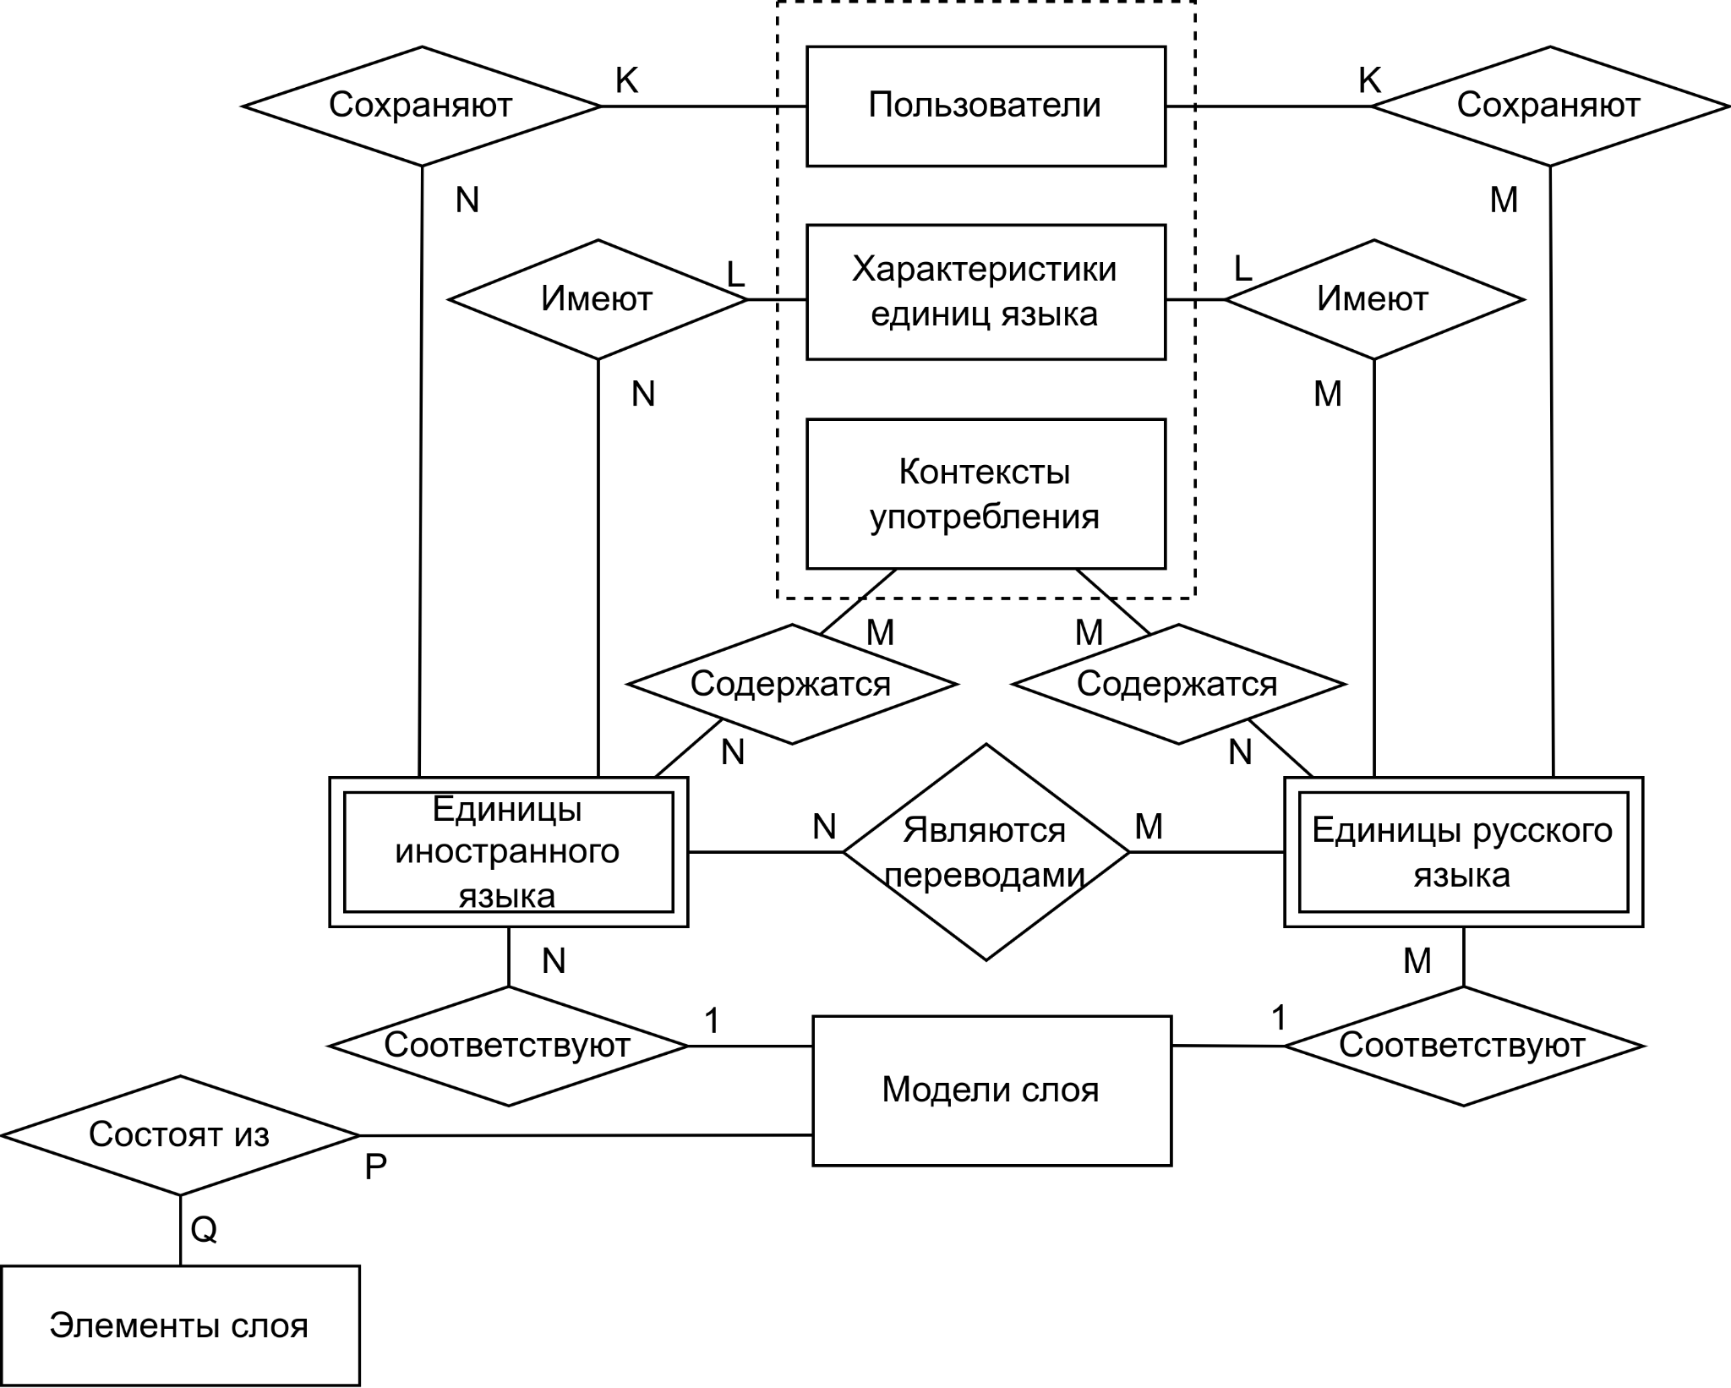
ER-модель базы данных
Notes:
Стоит отметить, что тексты могут размечаться на нескольких слоях. Это означает, что текст может разбиваться на разные единицы языка и из него можно выделять отдельные слова, термины, синтаксические деревья, семантические падежи и т.д. Соответственно, разрабатываемая база данных должна иметь многослойную структуру: работа с одними и теми же сущностями должна производиться по отдельности для каждого слоя разметки текстов.

Slide 5
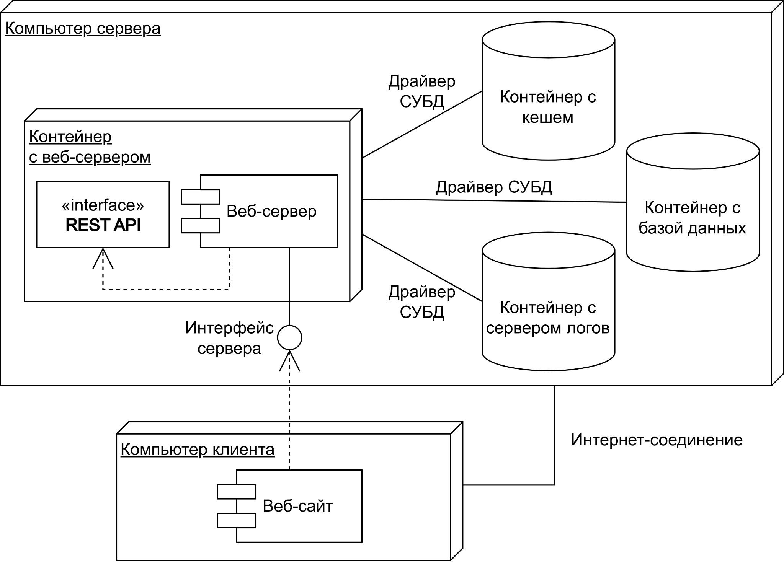
Архитектура ПО
Notes:
Трёхзвенная архитектура

Slide 6
Анализ СУБД
СУБД | Характеристики | Назначение
PostgreSQL | Объектно-реляционная модель Открытый исходный код Сертификация ФСТЭК России | Долговременное хранение данных
Redis | Хранилище типа ключ-значение Хранение данных в оперативной памяти | Кеширование данных
InfluxDB | Ориентированность на хранение и обработку временных рядов Оптимизация записи данных Встроенные графические средства визуализации данных | Хранение логов
Notes:
Переходим к выбору инструментов.
PostgreSQL - для долговременного хранения данных, Redis - для кеширования, InfluxDB - для логирования.
В контейнер можем писать не только мы, контейнеры никак не защищены
Файлы легко подменяются/теряются
А в БД может писать только тот, кто имеет к ней доступ

Slide 7
Нагрузочное тестирование
Цель – проведение нагрузочного тестирования и сравнение производительности веб-сервера при обработке запросов на сохранение терминов с использованием кеширования и без него.
Технические характеристики:
Операционная система: Manjaro Linux x86-64, версия ядра 5.15.32.
Объём оперативной памяти: 16 Гб.
Процессор: Intel i5-9300H 2.4 ГГц.

Slide 8
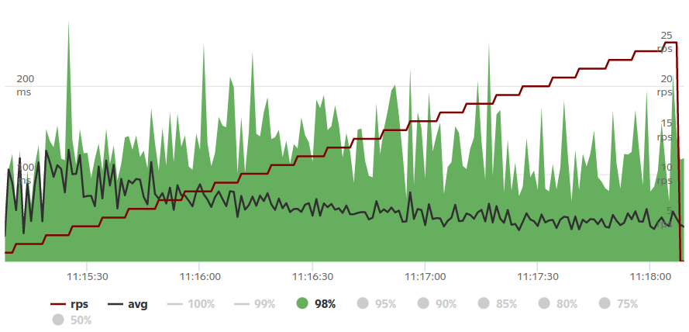
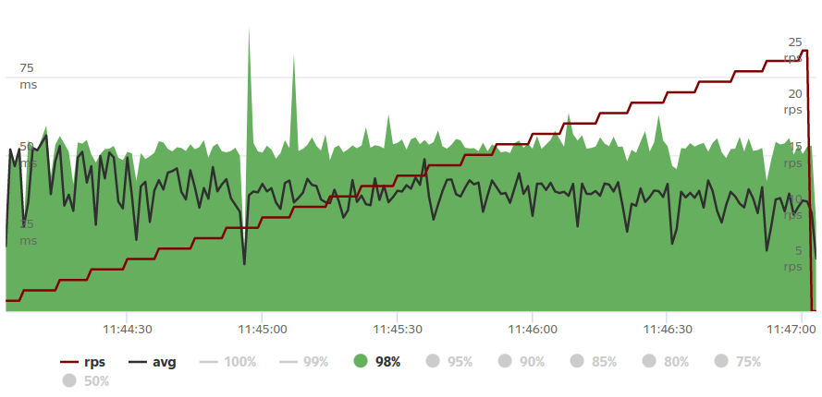
Открытая линейная нагрузка
Без использования кеширования Redis
С использованием кеширования Redis

Slide 9
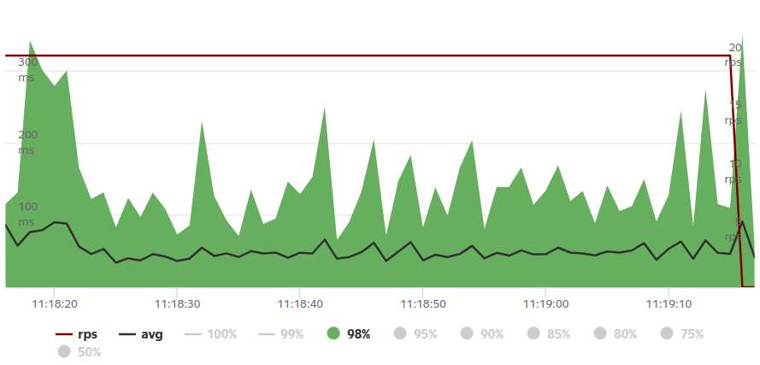
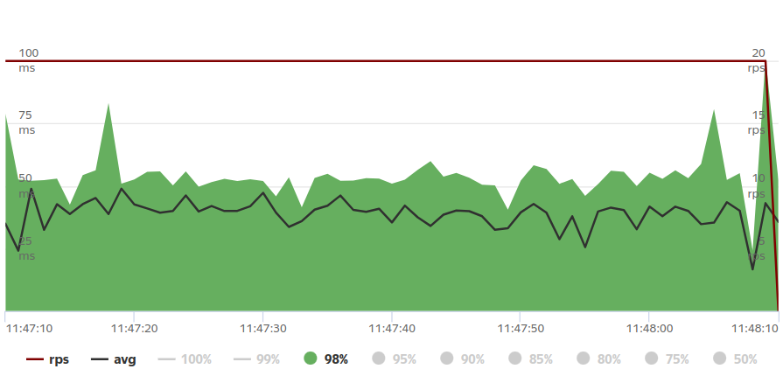
Открытая постоянная нагрузка
Без использования кеширования Redis
С использованием кеширования Redis

Slide 10
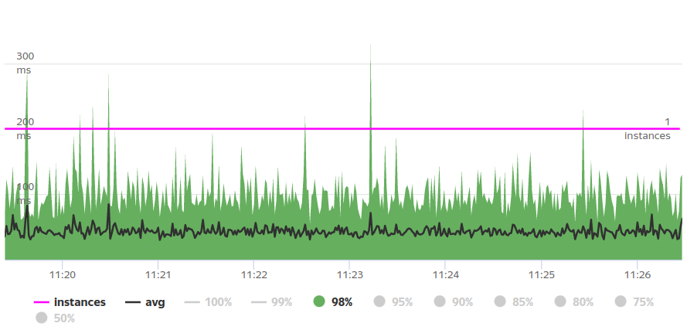
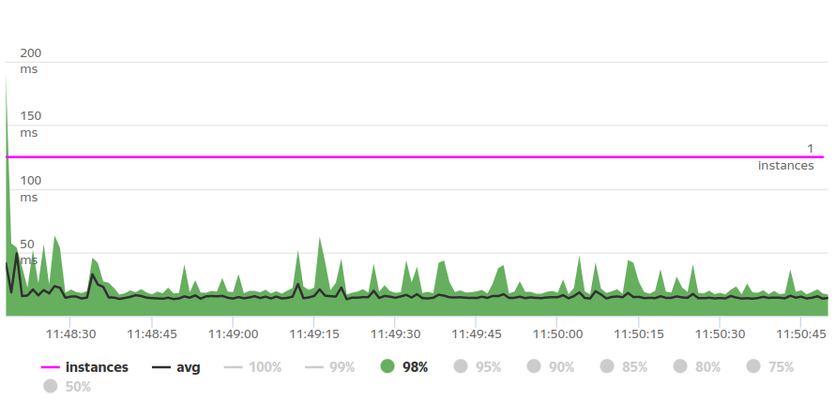
Закрытая нагрузка
Без использования кеширования Redis
С использованием кеширования Redis

Slide 11
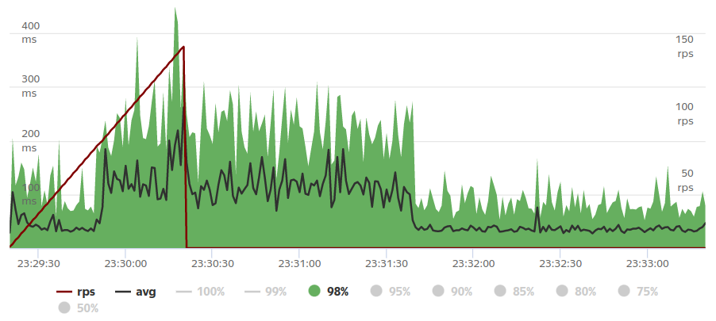
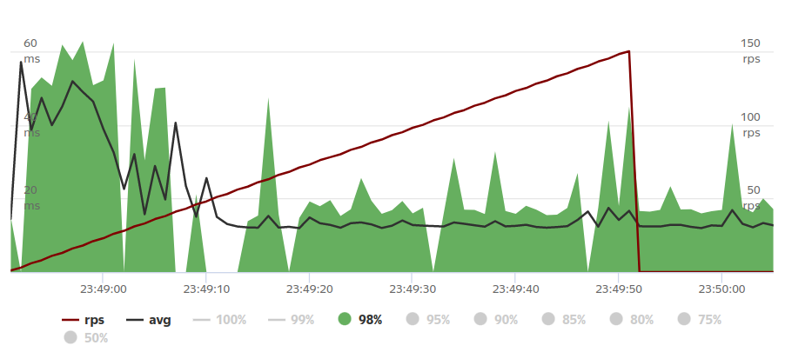
Предельная нагрузка системы
Без использования кеширования Redis
максимум 33 RPS
С использованием кеширования Redis
максимум 83 RPS

Slide 12
Результаты исследования
С использованием кеширования
при линейной открытой нагрузке среднее время ответа сервера уменьшилось с 63 мс до 37 мс (на 41%);
при линейной постоянной нагрузке среднее время ответа сервера уменьшилось с 49 мс до 38 мс (на 22%);
при закрытой нагрузке среднее время ответа сервера уменьшилось с 44 мс до 15 мс (на 66%);
уменьшился разброс времён ответов, то есть сервер стал отвечать на запросы стабильнее.

Slide 13
Заключение
В рамках курсовой работы была разработана система извлечения многокомпонентных терминов и их переводных эквивалентов из параллельных научно-технических текстов. Для достижения этой цели были решены следующие задачи:
Проведён анализ предметной области и формализована задача.
Спроектирована база данных и структура ПО.
Реализован интерфейс для доступа к базе данных.
Реализовано ПО, которое позволяет пользователю создавать, получать и изменять сведения из разработанной базы данных.
Проведено исследование зависимости времени выполнения запросов от использования кеширования данных текущей сессии пользователя.

